Slide 1
CANS+部分電離化計画
河村 聡人 (@aDAVISk)
京都大学附属花山天文台
2017/08/25 – シミュレーションサマーセミナー2017@千葉大学

Slide 2
大重要な
三番目
の構成要素

Slide 3
部分電離プラズマ＝電子＋イオン＋中性粒子
例：太陽彩層やプロミネンス

Slide 4
Neutral particles do not feel magnetic field; but plasma pushes neutrals via collisions.
N
Neutral particle
Ion
e
I
Electron
Magnetic field’s movement
I
e
N
e
I
N
e
I
N

Slide 5
Neutral particles do not feel magnetic field; but plasma pushes neutrals via collisions.
N
Neutral particle
Ion
e
I
Electron
I
e
N
e
I
N
e
I
N

Slide 6
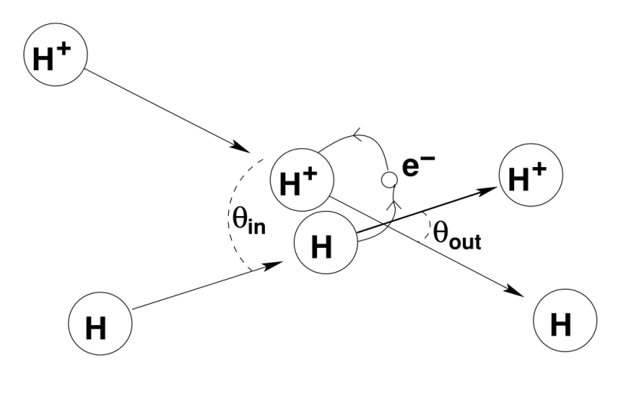
Neutral particles do not feel magnetic field; but plasma pushes neutrals via collisions.
N
Neutral particle
Ion
e
I
Electron
This decoupling of neutral from plasma is the ambipolar diffusion.
The collisions are mainly
charge-exchange between ions and neutrals.
I
e
N
e
I
N
e
I
N
Heerikhuisen + (2009)

Slide 7
流体間は摩擦により物理量が輸送される
Leake(2012ApJ)より, Equations of motion
Leake(2012)では□は電荷交換(Charge-Exchange)によるものではないが、細かいこと考えなければ、衝突断面積が変わるだけで、式は同質。Σ^{cx} ~ 10⁻¹⁵ cm²

Slide 8
今回やったこと: cans+のmd_khを2流体化
変数の数を増やす
I/O, mpi, boundary (2d/common以下も改造)
中性粒子用の計算コード
MHD用のHLL関数の引数にB=0を入れるだけ
流体間の物理量輸送
衝突による項(Source Term)をコーディング。 （Hardshell近似なので簡単。|v_{n}-v_{p}|<<v_{t}を想定)
注: v_{t}² = v_{tn}² + v_{tp}², thermal speed

Slide 9
pip_kh: partially-ionized Kelvin-Helmholtz instability
異なる流れの間に渦が出来る
中性流体とプラズマの渦のでき方に差があれば？
？

Slide 10
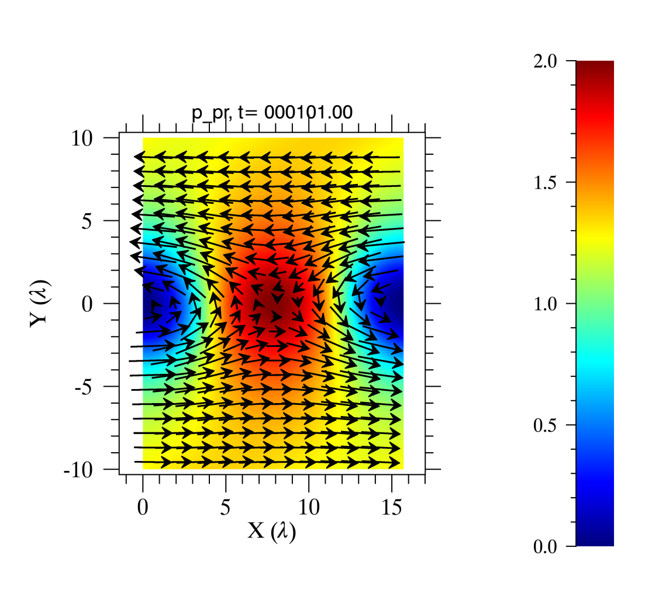
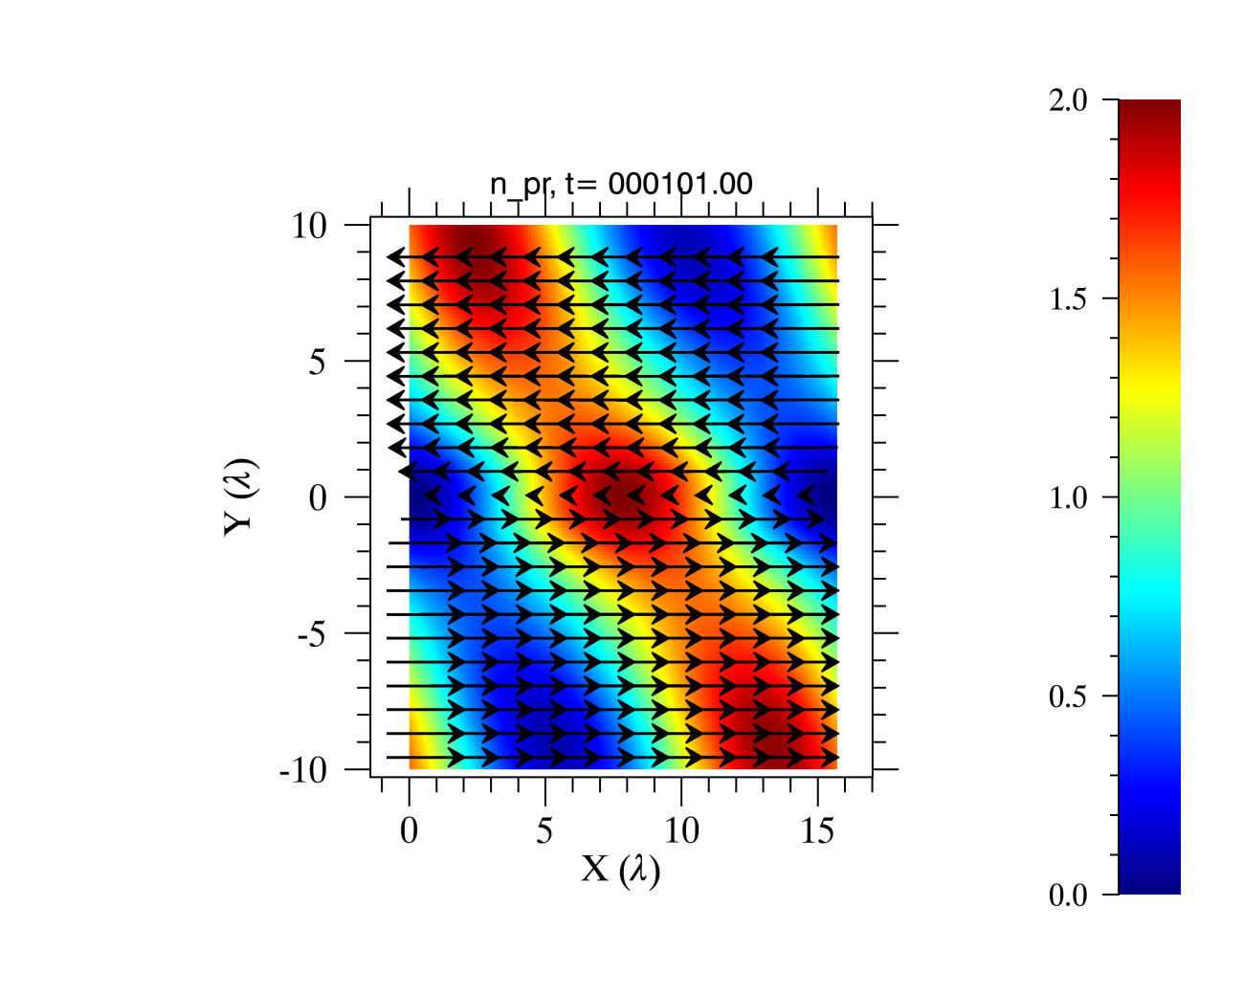
β=2.0, n_{n}/(n_{n}+n_{i})=1.0, B=B⊥, Σ=10⁻¹⁵,m_{n}=10⁻⁵ (Σ/m_{n}=>運動量,Σ=>熱)

Slide 11
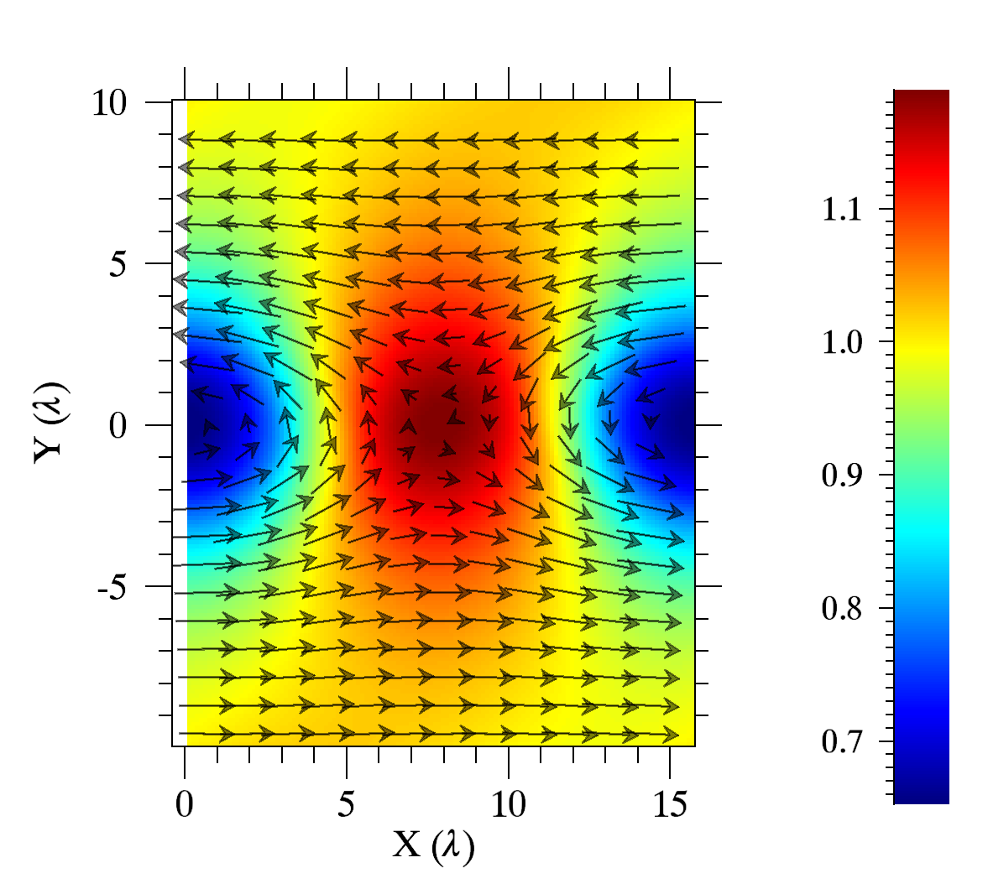
β=2.0, n_{n}/(n_{n}+n_{i})=1.0, B=B⊥, Σ=10⁻¹⁵,m_{n}=10⁻⁵ (Σ/m_{n}=>運動量,Σ=>熱)
CANS+のHPより

Slide 12
結果：臆病になりすぎた。
次はもっと衝突効くようにする。
要moreテスト
ionization & recombinationを入れる
部分電離プラズマを普及させたい。

Slide 14
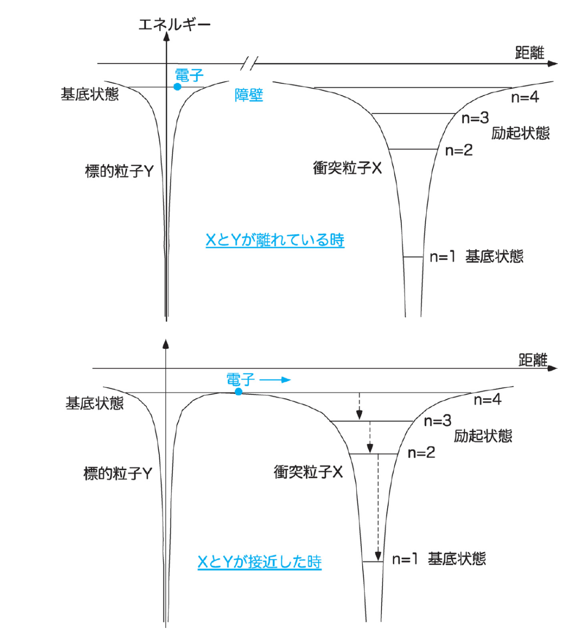
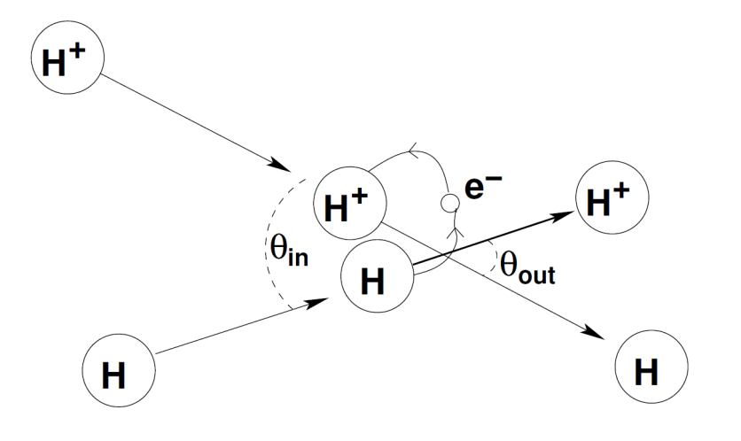
Ion-Neutral collisions : Charge-exchange
Schematic view of charge exchange collision [Heerikhuisen+(2009)]
Classical interpretation of charge exchange
[藤本&満田(2007天文月報)]
A
B
B
A
Momentum exchange
p_{Ai} + p_{Bn} => p_{An} + p_{Bi}
The collision cross section radius is about 4x atomic radius
(Σ_{coll} ~ 10⁻¹⁵ cm²).
U ∝ 1/r, 1/a = 1/2a + 1/2a

